Slide 1
Kennissessie
Ambtelijk en bestuurlijk samenspel bij projectbesluiten
Provincie Drenthe
Gerard Leinenga
Coördinator / Projectregisseur
25 juni 2026

Slide 2
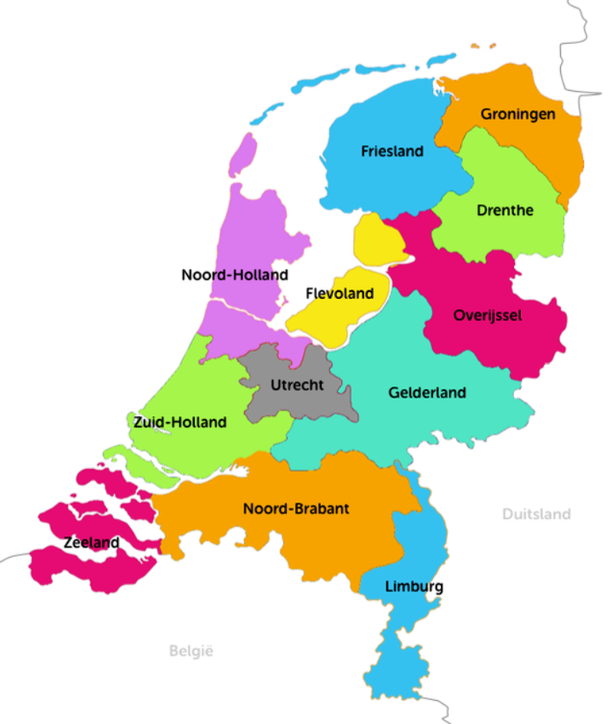
Project scope

Slide 3

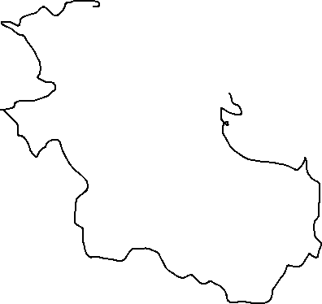
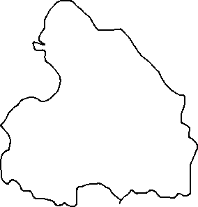
Project scope
Drenthe
Overijssel

Slide 4

Projectbesluit – ‘In hoofdzaak’
GS-Drenthe
gemeentegrens
Projectbesluit Oost
Projectbesluit West
provinciegrens
Drenthe
PS
Overijssel
GS-Overijssel

Slide 5
Projectbesluit – Wet & Regelgeving
GS-Drenthe
Politiek klimaat X
gemeentegrens
Projectbesluit Oost
Projectbesluit West
provinciegrens
Drenthe
PS
Overijssel
GS-Overijssel
Politiek klimaat Y

Slide 6
Voorbereidingsbesluit
GS-Drenthe
gemeentegrens
PS-Drenthe
Projectbesluit Oost
Projectbesluit West
provinciegrens
Drenthe
PS
Overijssel
PS-Overijssel
GS-Overijssel

Slide 7


Projectbesluit – Toezicht & Handhaving
GS-Drenthe
gemeentegrens
V T H
Projectbesluit Oost
Projectbesluit West
provinciegrens
Drenthe
PS
Overijssel
GS-Overijssel

